Slide 1
Agilní projektové řízení

Slide 2
O mně
Marek Vacek
Produktový manažer
Stream.cz
Lide.cz
Notes:
Dobrý den, jsem ten a ten….
Jsem tady proč,
Proč budu mluvit o Agilu.

Slide 3
Fakta
Dopředu nevíme co děláme.
Požadavky se v čase mění.
Problémy se objeví až v poslední třetině.
Délka/velikost projektu je neznámá.
Termín není reálný.
Notes:
Dopředu nevíme co děláme. Zákazník nikdy nedomyslí vše. Učiní pouze high-level rozhodnutí a očekává že detaily se dotáhnou za chodu. Zákazník si často neumí systém představit, dokud není hotový. Potom co si zákazník na produkt sáhne, tak teprve zjistí co vlastně měl chtít.
Změny v čase Mění se potřeby zákazníka, působí na něj různé externí vlivy apod.
Na co se nemyslelo se objeví až na konci projektu. Aplikace ma mnoho stavu a na nektere se vždy zapomene.
Objem práce na projektu je ze sve podstaty nestanovitelny. Nikdo není vestec, ale přitom uz se stanovuje termin dopředu.
Termin je stanoven na zacatku projektu a většinou nebyva realny. At uz podhodnocen, nebo nedhodnocen. Vyvoj se ho snazi co nejvíce odsunout a mangament zkratit.

Slide 4
Step 1: Carefully analyse all the factors involved and come up with a rational figure of time. Step 2: You are wrong!
Jak odhadnout rozsah projektu?
Řekl někdo na internetu

Slide 5
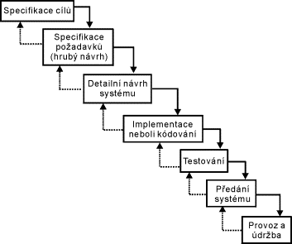
„Tradiční“ životní cyklus projektu
Notes:
Tzv. vodopádový model.
Cely projekt zavisi na fazi analyzy a planovani.
Analyza je chybna, protože nemá dostatek dat.
Plan se stava carem papiru při prvním kontaktu s realitou.
Dopředu nevíme co děláme.
Požadavky se v čase mění.
Problémy se objeví až v poslední třetině.
Délka/velikost projektu je neznámá.
Termín není reálný.

Slide 6
Projekty vývoje SW
Zdroj: Standish Group CHAOS Manifesto, 2012
Notes:
Ze je vodopad spatny je jiste uz několik desitek let, ale co ted?

Slide 7
Agilní řízení projektů
Agile = buzzword
Notes:
agile
Podle nekoho metodika
Podle nekoho styl mysleni, pristup……
Rozhodnete se sami.
Zakaznik/management pouziva vyraz agilni když pro vas nemá podklady, nebo nemaji rozmyslenou funkcionalitu.
Typicky se mluvi o techto principech:
Podklady se dodavaji az kdyz jsou potreba
Rozhodnuti se delaji na zaklade aktualni situace
Neplanuje se zbytecne dopredu
Agilne musí premyslet cela organizace – vetsionu se to moc nepovede.

Slide 8
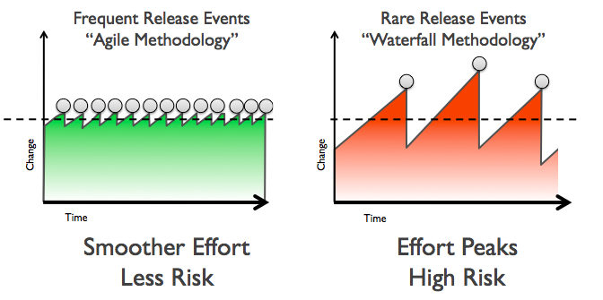
Inkrementální vývoj
Notes:
Agilni muze znamenat mnoho ruznych věci, ale dle me je nejdulezitejsi je vyvíjet inkrementalne.
Obrazku k inkrementalnimu vyvoji je spousta, ruzne spiraly apod.
Tenhle obrazek pojednava spis o frekvenci nasazovani, ale jde to uplatnit i na vyvoj, staci byt jen ready nasadit.
zkraceni cyklu od nápadu k realizaci

Slide 9
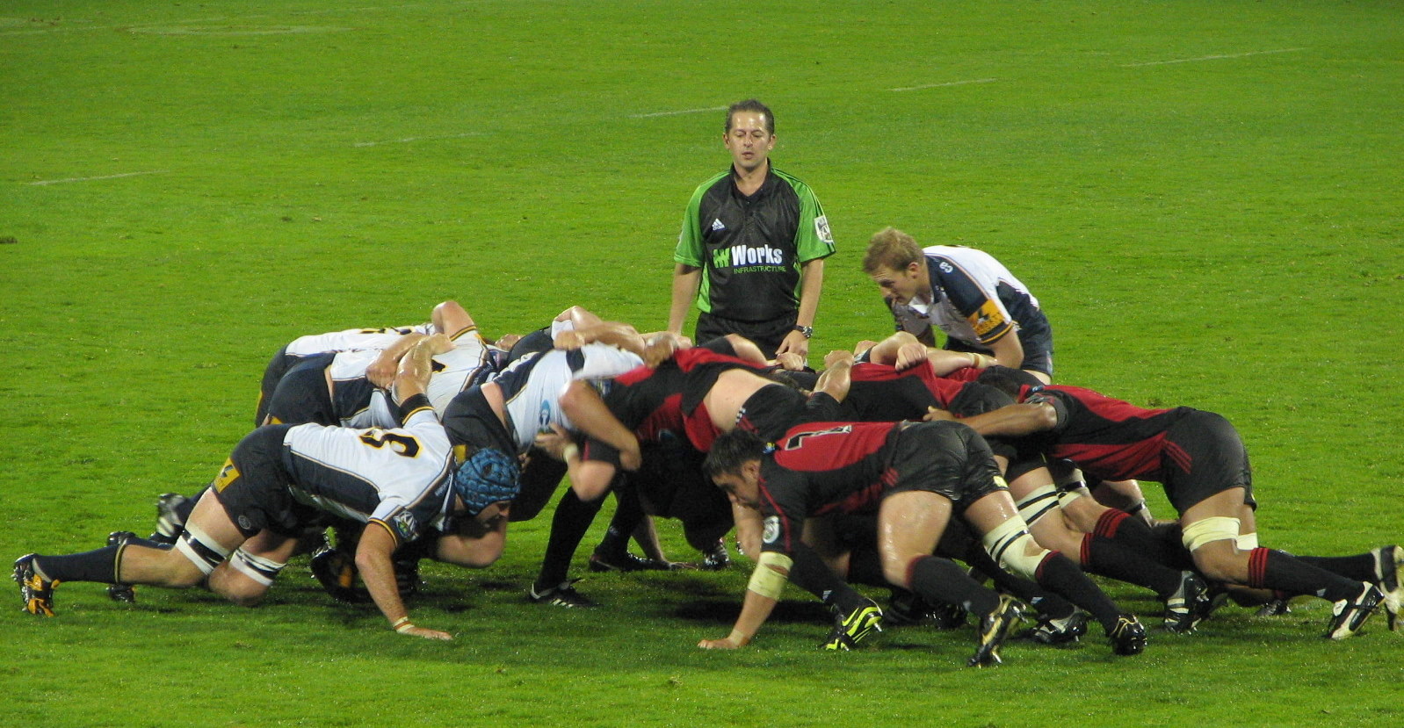
Scrum

Slide 10
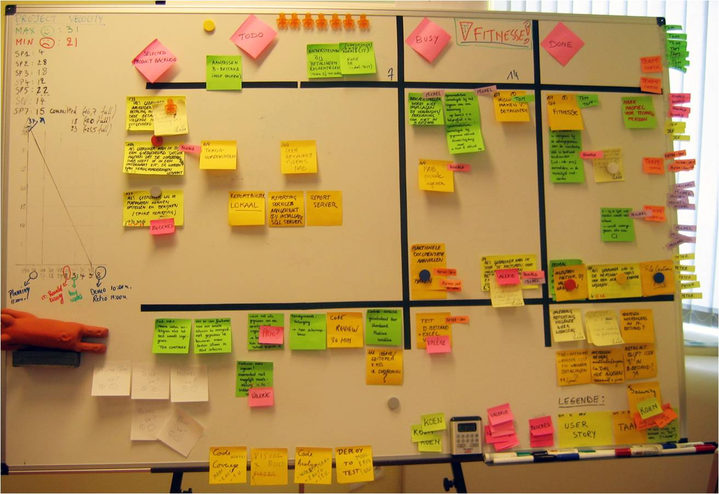
Scrum
Notes:
Scrum je buzzword. Nepoužívejme buzzwords. Mluvme česky.
Jedná se o metodiku projektového řízení, resp. řízení vývoje.
AGILE není jen Scrum, ale i Lean, Kanban (ScrumBan), Extreme programming, atd.

Slide 11
Základní prvky scrumu
Notes:
ale Agile není jen Scrum.

Slide 12
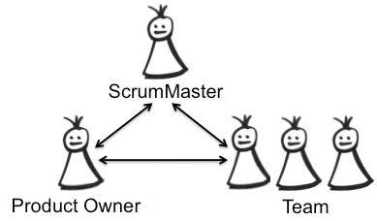
Role

Slide 13
Scrumboard – backlog
Notes:
PRIORITIZOVANÝ BACKLOG
Vytvari to zakaznik, product owner.

Slide 14
User story
Špatná user story:
Tlačítko řazení položek seznamu obchodů dle vzdálenosti
Dobrá user story:
Jako uživatel chci mít možnost řadit seznam obchodů dle vzdálenosti, protože chci nakupovat v nejbližším obchodě.
Notes:
Nezapomenout na AKCEPTAČNÍ KRITÉRIA

Slide 15
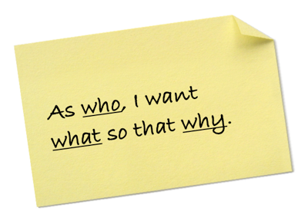
User story
Notes:
US je:
Nezávislá
Popsatelná
Přináší hodnotu
Ohodnotitelná
Testovatelná

Slide 16
Scrumboard – backlog
Notes:
PRIORITIZOVANÝ BACKLOG
Vytvari to zakaznik, product owner.

Slide 17
Scrumboard – plán sprintu
Sprint #1
Sprint #2
Sprint #3
Notes:
Jak dlouho probiha planovani, kdy se planuje.
No jo, ale kolik se toho do sprintu vleze?

Slide 18
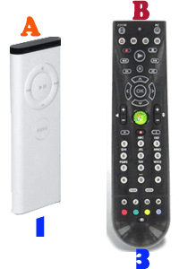
Odhady – story points

Slide 19
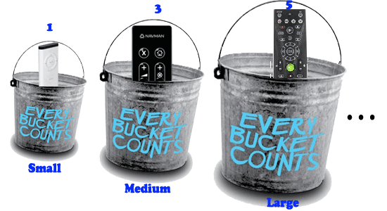
Odhady – story points

Slide 20
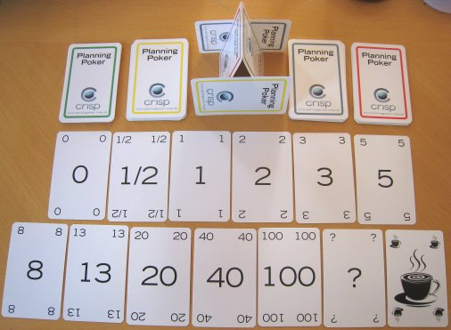

Slide 21
Scrumboard – plán sprintu
Sprint #1
Sprint #2
Sprint #3

Slide 22
Scrumboard – běžný den
Notes:
PRIORITIZOVANÝ BACKLOG

Slide 23
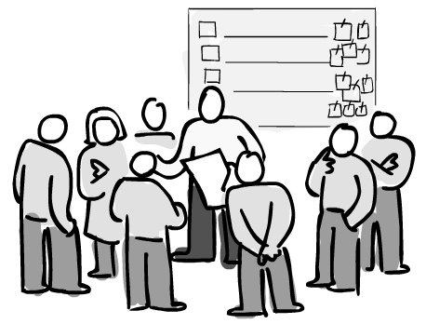
Standup

Slide 24
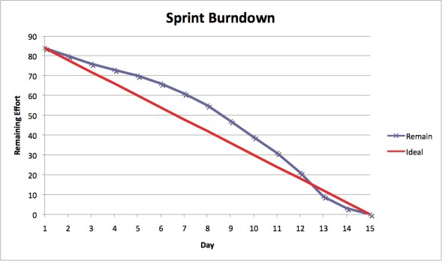
Vizualizace – Burndown graf
@Seznam_cz

Slide 25
Scrumboard

Slide 26
Scrumboard – co je hotové?

Slide 27
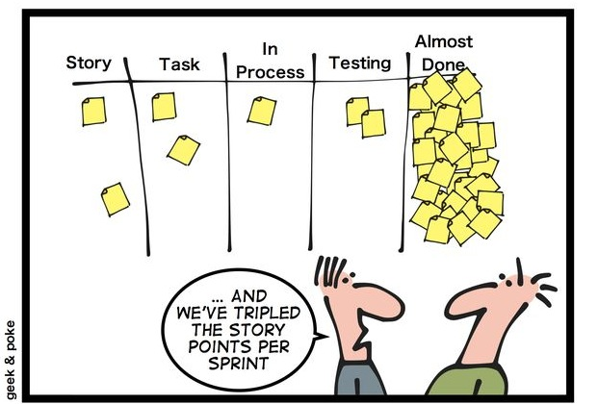
Notes:
Definition of done.

Slide 28
Hotovo je to, co jde vypustit k zákazníkovi

Slide 29
Konec sprintu – demo
Notes:
Stock fotka s lidma okolo stolu
Ti co o tom rozhoduji to videt MUSÍ
Ostatní to videt muzou
Soft prinos dema pro vyvojare.

Slide 30
„Aha...“
„... tohle jsem nechtěl.“
Notes:
A co je důležité... vše se opakuje.

Slide 31
Retrospektiva

Slide 32
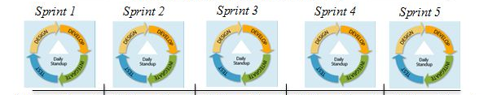
….a takhle pořád dokola
Notes:
Sprint většinou trva od 1 do 4 tydnu.

Slide 33
A teď prakticky
Změna Stream.cz

Slide 34
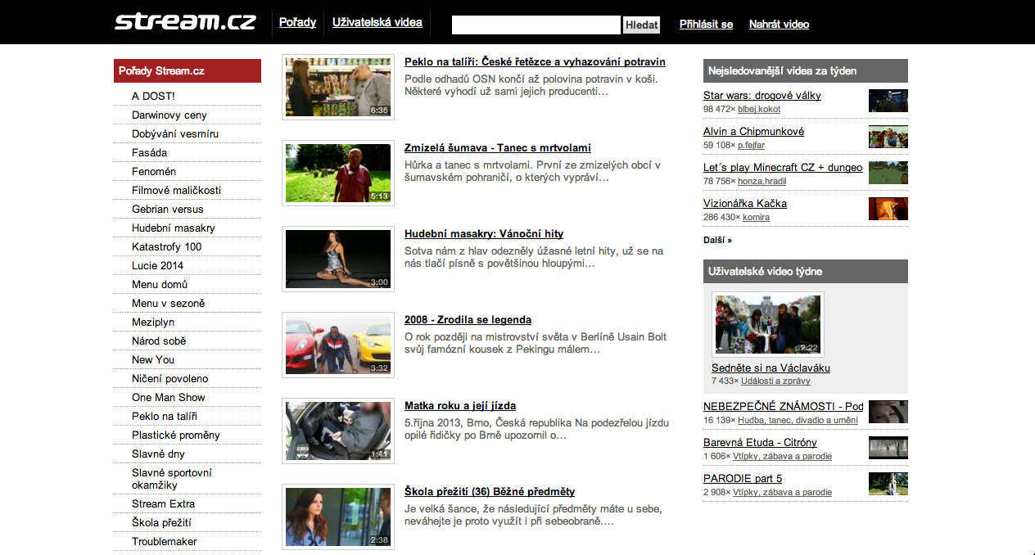
Notes:
Rozmysleli jsme se jak se postavit k novemu Streamu.
Ukazat zadavajici dokumentaci lidecka.

Slide 35
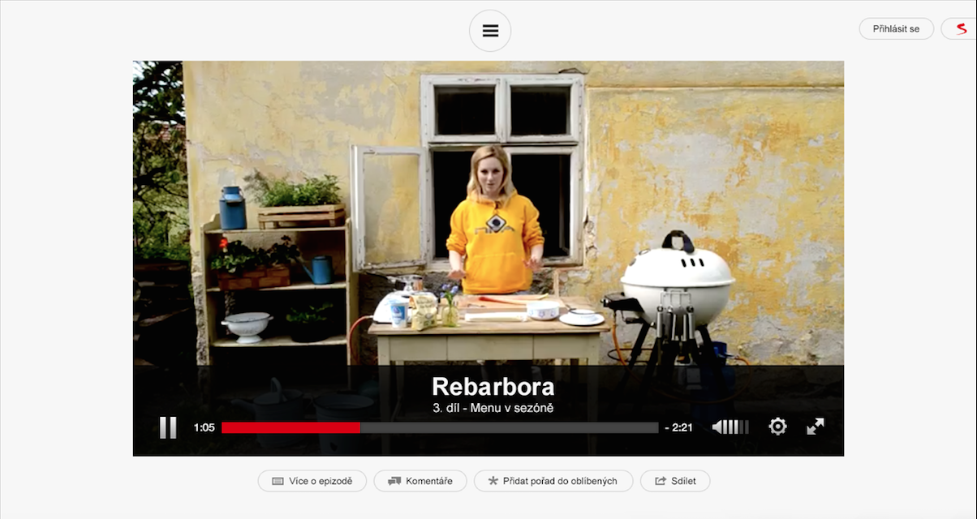
Zadání/specifikace projektu:
@Seznam_cz

Slide 36
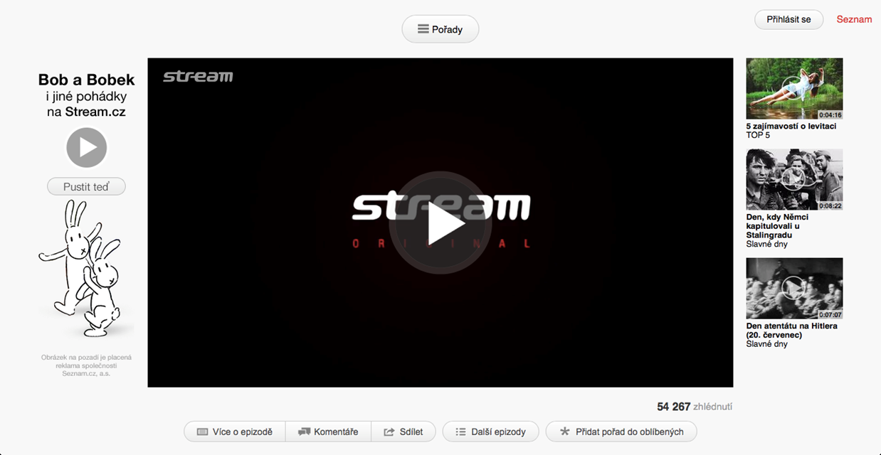
A tímhle to skončilo:
Notes:
A tohle jsme udelali za 9 sprintu.
Kliknout a ukazat backlog.

Slide 38
Kdy je produkt „hotový“.
Notes:
Management si muze zvolit libovolny termin releasu k zakaznikum. Nesnazte se mluvit o terminu dokonceni, ale kdy je management ochoten ukazat produkt verejnosti.

Slide 39
Závěr
Nenechte se zblbnout buzz words. Okolo agilního vývoje je celé odvětví „odborníků“.
Scrum je kompatibilní s jinými metodikami (Prince2, PMBOK, apod.)
Agilní vývoj ze slabého týmu neudělá silný tým.
Notes:
Nenechte se zblbnout, spoustu lidi k agilnim metodikam ukladaji prilis velke nadeje. Iterativni vyvoj především snizuje riziko. At uz produktove, tak technicke.
Scrum jde nasadit do firmy, aniz byste to komukoliv rikali. Jen se musí pravidelne delat buildy/nasazovat.
Agilni vyvoj

Slide 40
marek.vacek@firma.seznam.cz
@Seznam_cz
Notes:
Možné otázky k diskuzi:
Jaké vidíte hlavní přínosy/nevýhody scrumu?
Zkouseli jste scrum? Jaky to na vas dela dojem?
Co na to rikate?

